Slide 1
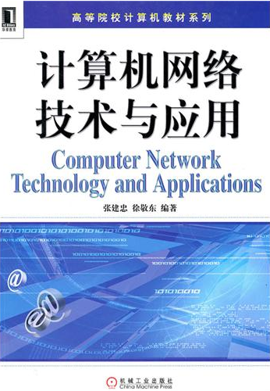
张建忠 徐敬东 编著
机械工业出版社 出版
ISBN：9787111305194

Slide 2
第13章 电子邮件系统
张建忠 徐敬东
南开大学计算机科学与技术系

Slide 3
电子邮件的优越性
比人工邮件传递迅速，可达范围广，比较可靠
与电话系统相比，不要求通信双方都在现场，不需知道通信对象在网络中的具体位置
可以实现一对多的邮件传送
可以将文字、图像、语音等多种类型的信息集成在一个邮件中传送

Slide 4
电子邮件系统
电子邮件系统采用客户-服务器工作模式
主要组成部分
  邮件服务器：①接收用户的邮件，根据邮件目的地址传送至对方服务器；②接收其他服务器的邮件，并将邮件送至收件人邮箱
  邮箱：服务器为合法用户开辟的邮件存储空间，具有账号和密码属性
  电子邮件应用程序：①将用户邮件发送至邮件服务器；②负责检查用户邮箱、读取邮件

Slide 5
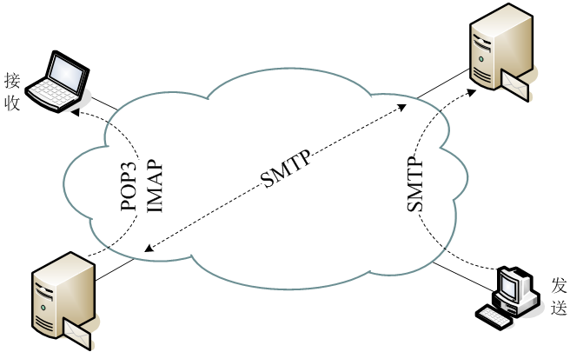
电子邮件系统中的传输协议

Slide 6
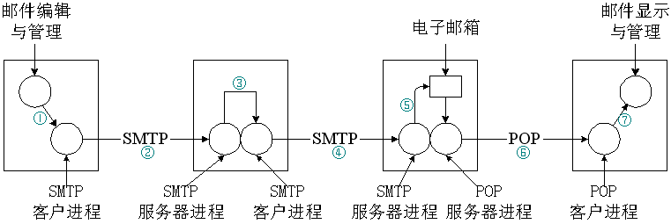
电子邮件的传输过程

Slide 7
电子邮件地址
一般形式：local-part@domain-name
  domain-name：邮件服务器的域名
  local-part：服务器上的用户邮箱名
邮件地址的唯一性
  邮件服务器域名在整个电子邮件系统中是唯一的
  用户邮箱名在这台邮件服务器上是唯一的
邮寄列表：用“别名”指定一组电子邮件地址

Slide 8
简单邮件传输协议SMTP
SMTP的特点：简单、直观
  规定发送程序和接收程序之间的命令和应答
  命令和响应都是可读的ASCII字符串
SMTP邮件传输采用客户-服务器模式
SMTP服务器在TCP的25端口守候

Slide 9
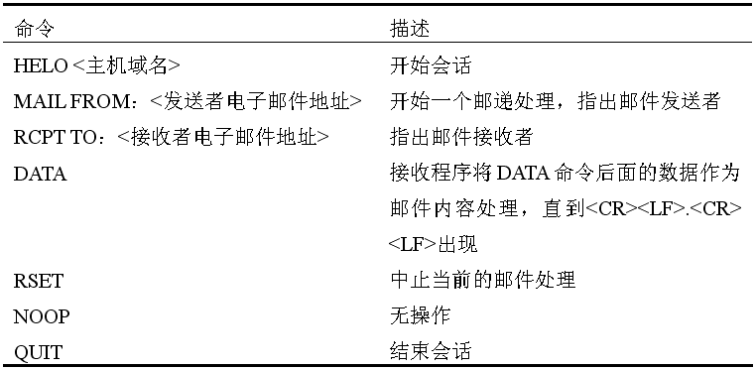
常用的SMTP命令

Slide 10
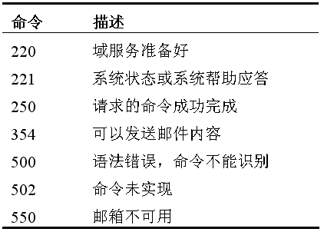
常用的SMTP响应
响应以3位数字开始，后面跟有该响应的具体描述

Slide 11
SMTP邮件传递过程
连接建立阶段
邮件传递阶段
连接关闭阶段

Slide 12
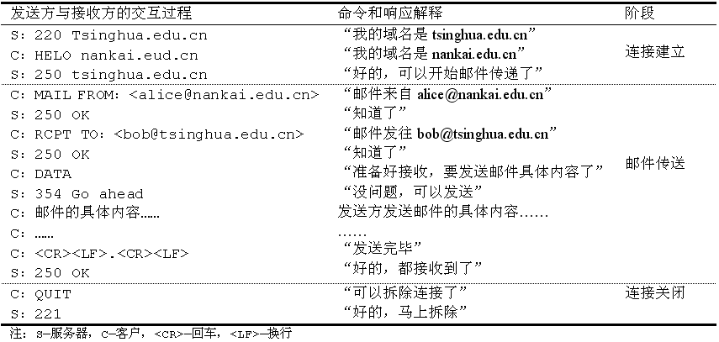
SMTP通信过程举例

Slide 13
第3代邮局协议POP3
POP3的主要功能：允许用户通过本地主机动态检索邮件服务器上的邮件
POP3传输采用客户-服务器工作模式
POP服务器在TCP的110端口守候
POP3的命令和响应采用ASCII字符串形式

Slide 14
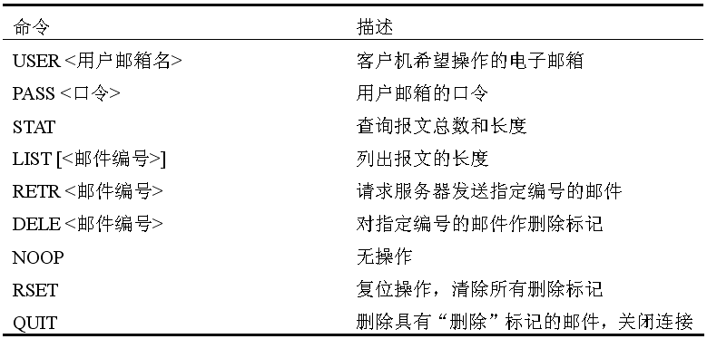
常用的POP3命令

Slide 15
POP3的响应
以“+OK”开始：命令已成功执行或服务器准备就绪等
以“-ERR”开始：错误的或不可执行的命令
“+OK”和“-ERR”后可以跟有附加信息
响应信息包含多行时，只包含“.”的行表示响应结束

Slide 16
POP3传输过程
认证阶段
事务处理阶段
更新阶段

Slide 17
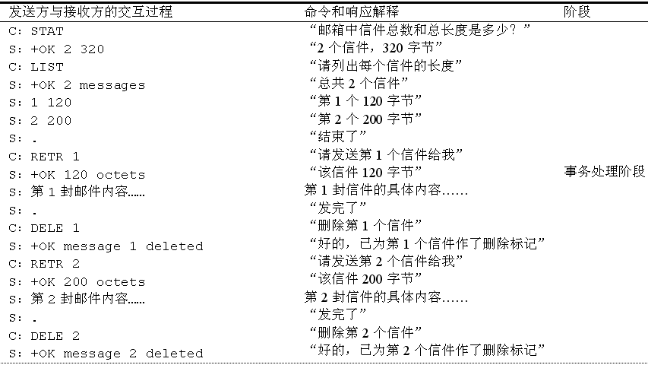
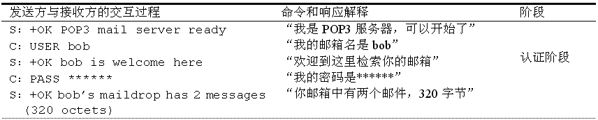
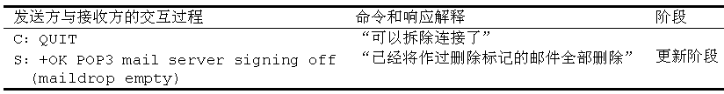
POP3传输过程举例

Slide 18
电子邮件的报文格式
RFC822
多用Internet邮件扩展协议MIME

Slide 19
RFC822
电子邮件报文的组成
  邮件头：邮件报文的控制信息
    邮件头由多行组成
    每行的基本语法：<keyword>: <value>
  邮件体：用户需要发送的邮件内容，由7位ASCII文本组成
  邮件头和邮件体之间用空行分隔
缺陷：要求邮件体由7位ASCII文本组成

Slide 20
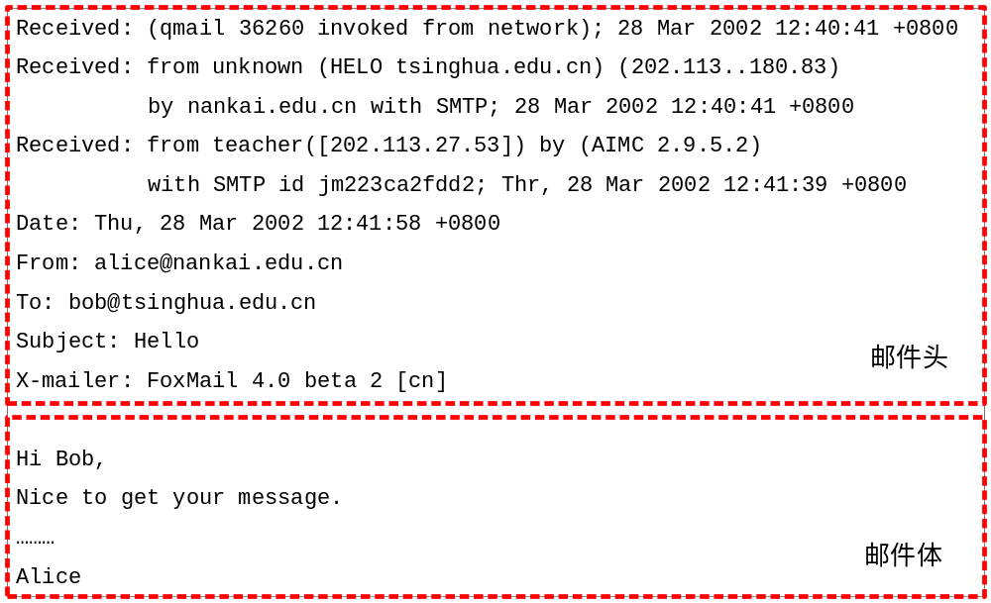
RFC822报文格式举例

Slide 21
多用Internet邮件扩展协议MIME
MIME解决的主要问题：多媒体等二进制信息能够利用电子邮件传输
MIME的基本思想：扩充RFC822
  MIME继承了RFC822的基本邮件头和邮件体模式
  增加了一些邮件头字段
  要求对邮件体进行编码（将8位的二进制信息变换成7位的ASCII文本）

Slide 22
邮件体编码算法
常用编码算法：基数64编码（base64） 、带引见符的可打印编码（quoted-printable）
Base64的基本思想：将3个字节转换成4个可打印字符
  将每3个字节做为一个整体将其划分为4组，每组6位
  将6位的值作为索引，映射为对应的可打印ASCII字符
原始文件尾部处理
  剩1个字节：后面补4个比特的“0”，再分成2个6位组，映射为2个ASCII字符，而后再填充两个“=”
  剩2个字节：后面补2个比特的“0”，再分成3个6位组，映射为3个ASCII字符，而后再填充1个“=”
添加回车换行：变换后，每76个字符后增加一回车换行

Slide 23

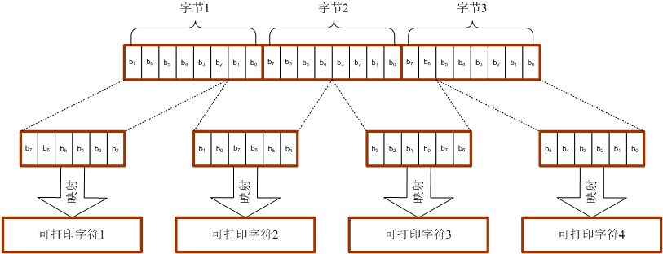
base64编码方法示意图

Slide 24
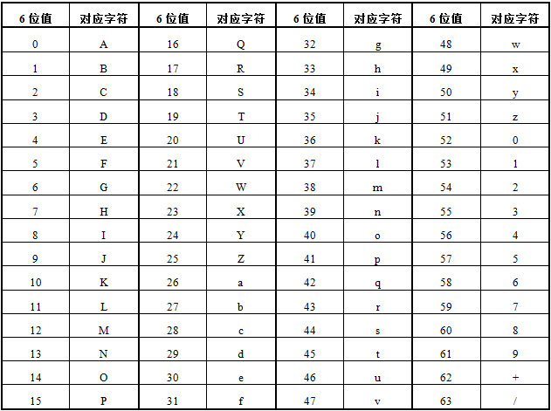
6位索引值与可打印字符的对照表

Slide 25
Base64编码举例
3个连续的字节
  00100011、01011100、10010001
  001000110101110010010001
  001000、110101、110010、010001
  8、53、50、17
  I、1、y、R
剩一个字节
  00100011
  001000110000
  001000、110000
  I、w、=、=

Slide 26
MIME增加的邮件头字段
MIME-Version：
  邮件遵循MIME标准的版本号。目前的标准为1.0。
Content-Type
  邮件体包含的数据类型：text、message、image、audio、video、application和multipart
Content-Transfer-Encoding
  邮件体的数据编码类型：quoted-printable和base64

Slide 27
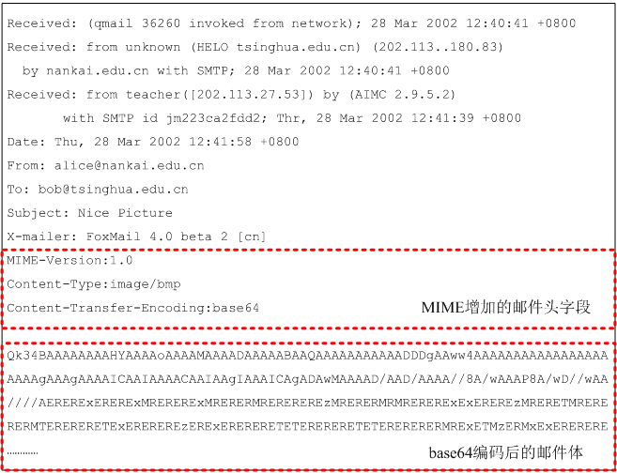
MIME格式的电子邮件举例

Slide 28
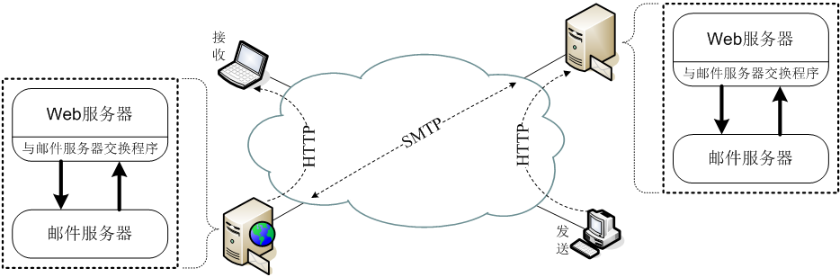
基于Web的电子邮件
基于Web的电子邮件：Web服务与邮件服务的结合
  客户与服务器间：用HTTP协议发送和接收邮件
  服务器之间：用SMTP协议发送和接收邮件
服务器具有双重功能
  邮件服务器功能：支持SMTP
  Web服务器功能：支持HTTP和动态Web页面

Slide 29
实验：编写SMTP服务器并观察通信过程
目的：观察电子邮件应用程序与SMTP邮件服务器的命令交互过程
简化的SMTP服务器
  响应客户SMTP命令，将命令的交互过程和收到的邮件显示到屏幕上
  支持单用户
  不保存和转发收到的邮件
  不作错误处理

Slide 30
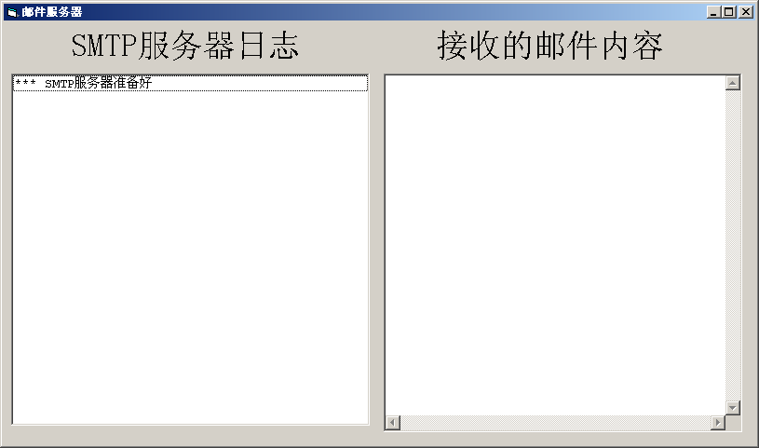
简化SMTP服务器运行界面

Slide 31
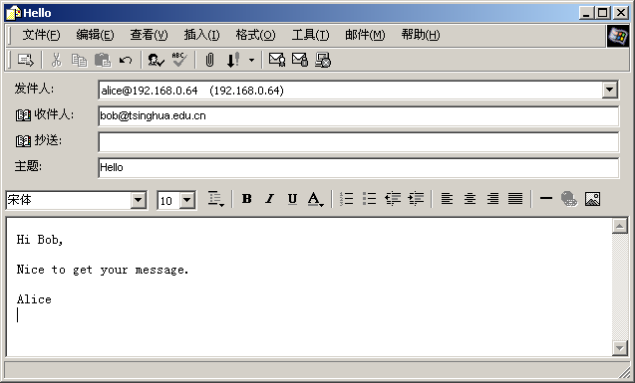
发送给简化SMTP服务器的邮件

Slide 32
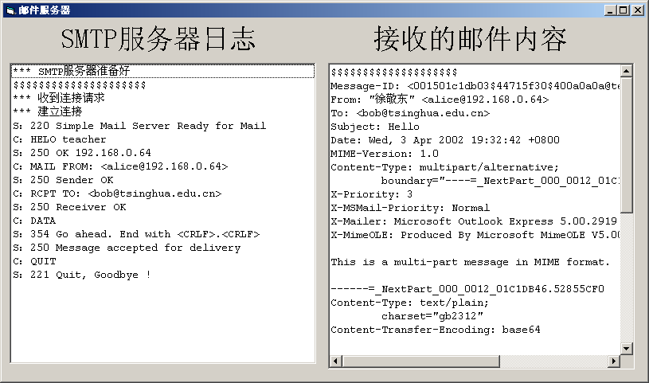
SMTP服务器接收到邮件后的界面

